Slide 1
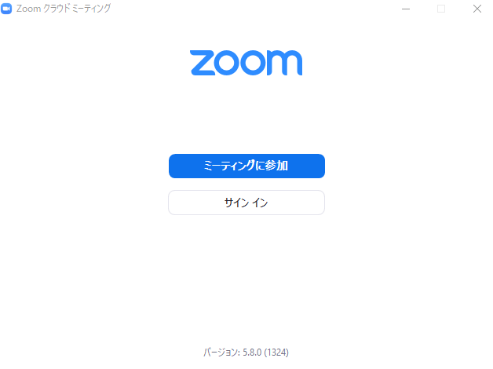
①サインインをクリックする。

Slide 2
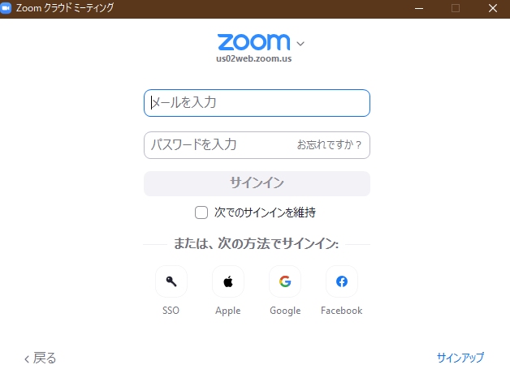
※ここには何も入力しない。
②Googleをクリックする。

Slide 3
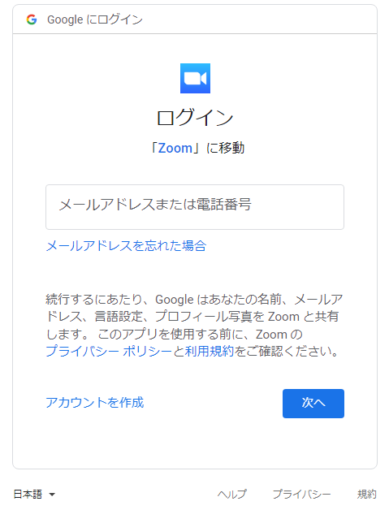
③今回使用するメールアドレス（学友会・課外活動用）を入力する。
次へ、をクリック。

Slide 4
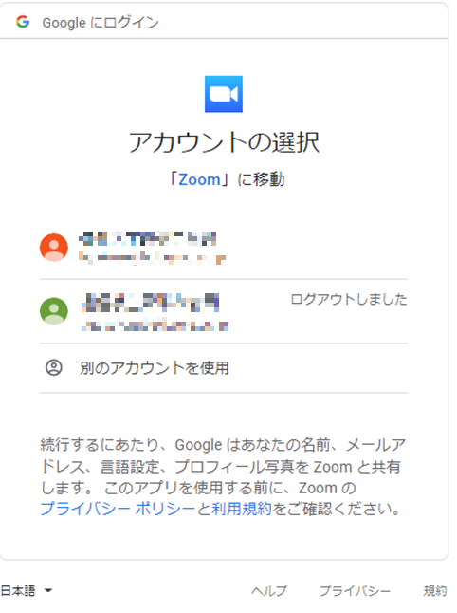
③′一覧に、今回使用するメールアドレス（学友会・課外活動用）があれば、
クリック。
なければ、ここをクリック。

Slide 5
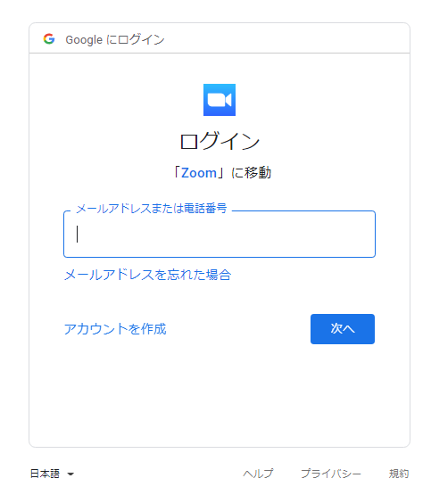
④今回使用するメールアドレス（学友会・課外活動用）を入力する。
次へ、をクリック。

Slide 6
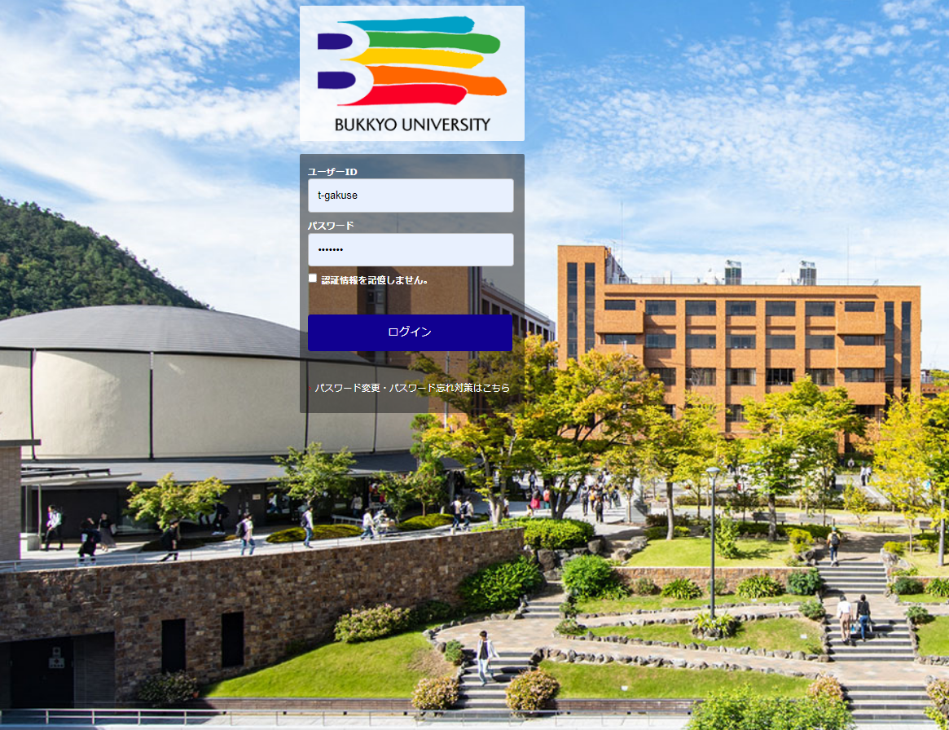
⑤ユーザーID・パスワードを入力する。
ログインをクリックする。

Slide 7
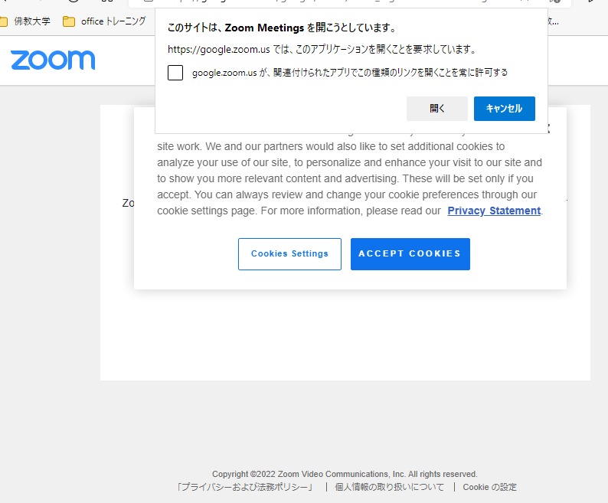
開く、をクリック。

Slide 8
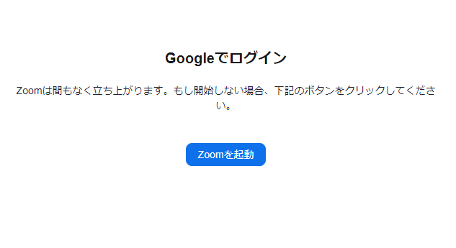
自動で画面が変わらない場合は、Zoomを起動、をクリック。

Slide 9
ここの色がグレー以外の場合は、GoogleのアカウントからZoomの起動が出来ている。

